Slide 1








Chào mừng thầy cô và các em đến với môn Tiếng Việt
Notes:
Design by: Hương Thảo – tranthao121004@gmail.com

Slide 2


Tiết 3
Viết
Notes:
Design by: Hương Thảo – tranthao121004@gmail.com

Slide 3



NGHE - VIẾT
TRÊN CÁC MIỀN ĐẤT NƯỚC
Nghe - viết: “Trên các miền đất nước”
Bài tập tự chọn
Notes:
Design by: Hương Thảo – tranthao121004@gmail.com

Slide 4
Nghe - viết:
Trên các miền đất nước
Dù ai đi ngược về xuôi
Nhớ ngày Giỗ Tổ mùng Mười tháng Ba.
Đường vô xứ Nghệ quanh quanh
Non xanh nước biếc như tranh họa đồ.
Đồng Tháp Mười cò bay thẳng cánh
Nước Tháp Mười lóng lánh cá tôm.
Trong bài có những từ ngữ nào viết hoa?
Notes:
Design by: Hương Thảo – tranthao121004@gmail.com

Slide 5


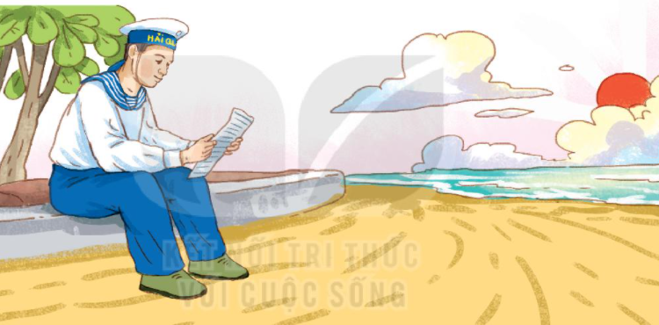

Các từ dễ viết sai
Giỗ tổ
xứ Nghệ
Tháp Mười

Slide 6

VIẾT BÀI
Học sinh viết bài vào vở ô li
Notes:
Design by: Hương Thảo – tranthao121004@gmail.com

Slide 7


Thứ năm ngày 5 tháng 5 năm 2022
Viết
Vở Chính tả
Trên các miền đất nước
Dù ai đi ngược về xuôi
Nhớ ngày Giỗ Tổ mùng Mười tháng Ba.
Đường vô xứ Nghệ quanh quanh
Non xanh nước biếc như tranh họa đồ.
Đồng Tháp Mười cò bay thẳng cánh
Nước Tháp Mười lóng lánh cá tôm.

Slide 8

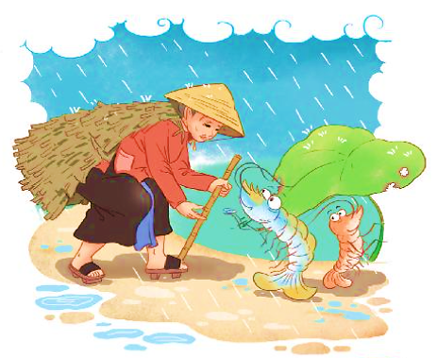
Viết tên 2 – 3 tỉnh hoặc thành phố mà em biết.
M: Hà Nội
Chọn a hoặc b.
a. Chọn ch hoặc tr thay cho ô vuông.
Bà còng đi ch ợ trời mưa
Cái tôm cái tép đi đưa bà còng.
Đưa bà đến quãng đường cong
Đưa bà vào tận ngõ tr ong nhà bà.
(Ca dao)

Slide 9
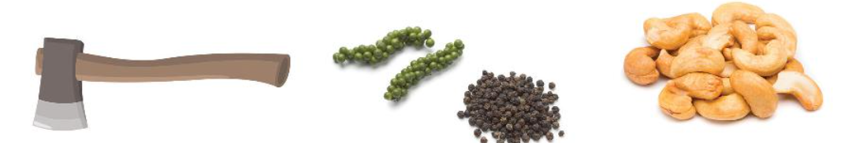
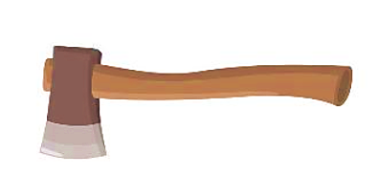
b. Tìm tiếng chứa iu hoặc iêu thay cho ô vuông.
cái rìu
hạt tiêu
hạt điều

Slide 10
Hoạt động tiếp nối

